Slide 1
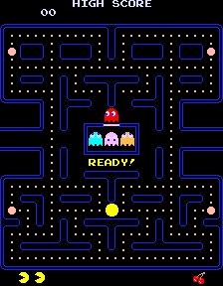
PACMAN
Подготовил Александр Назаров

Slide 2
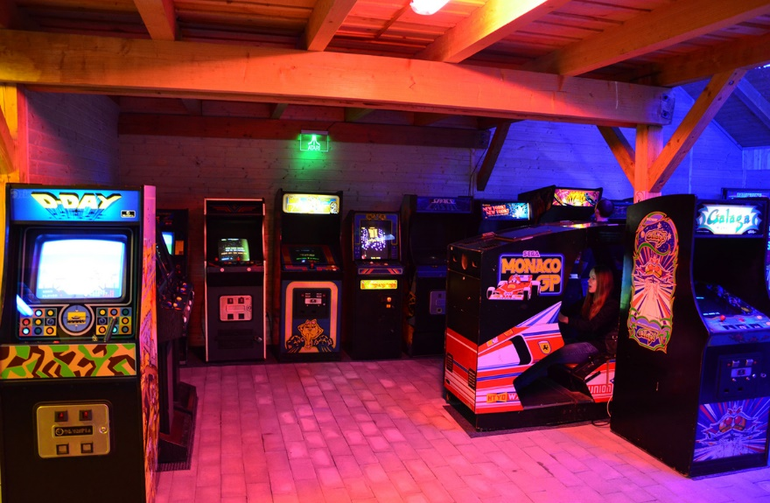
ОПИСАНИЕ
Данная презентация – это часть проекта PyGame под названием PacMan.
Я думаю, почти все знают, что такое аркада, но на всякий случай расскажу.
Аркада – жанр игр или зал, в котором стоят автоматами с различными компьютерными играми. Они были очень популярны в конце 80-х, 90-х: Donkey Kong, PacMan, «Змейка» и другие. В данном проекте я хочу воссоздать и дополнить игру PacMan

Slide 3
ГЕЙМПЛЕЙ
В данной игре есть управляемый персонаж – пакман – и персонажи с ИИ – призраки. Пакмэн должен бегать по лабиринту и собирать точки – большие и маленькие. Призраки же бегают за ним и пытаются съесть, что и делают при контакте.
При поедании больших точек (их всего 4) пакман ненадолго получает способность есть призраков. Когда пакман съедает все точки, он переходит на новый уровень.
Также важно заметить, что каждый призрак использует индивидуальную стратегию преследования.

Slide 4
УЛУЧШЕНИЯ
Добавлено несколько новых функций:
В настройках можно изменить скорость пакмана и призраков. Это позволит подстроить игру под практически любого игрока.
В настройках можно изменить цвет пакмана. Не все игроки любят желтый, поэтому можно поменять цвет на красный, синий или зеленый.

Slide 5
ТЕХНОЛОГИИ
В данном проекте были активно применены спрайты и рисование в PyGame, использовался импорт картинок и метод sqrt из библиотеки math для использования теоремы Пифагора.

Slide 6
ТРУДНОСТИ И ПЕРСПЕКТИВЫ
В процессе программирования возникали трудности с передвижением призраков и пакмана – не очень было понятно, по какому принципу записывать их передвижение и положение. Также в какой-то момент призраки вдруг разбегались в разные стороны, игнорируя стены и края поля, но и эту проблему удалось решить.
В теории можно совершенствовать эту игру и совершенствовать: в некоторых версиях на уровнях есть порталы, позволяющие пакману резко перемещаться из одного края карты в другой. Можно придумать регистрацию, магазин с дополнительными стилями пакмана и призраков, новые настройки и многое другое.

Slide 7
СПАСИБО ЗА ВНИМАНИЕ!!!

